Slide 1
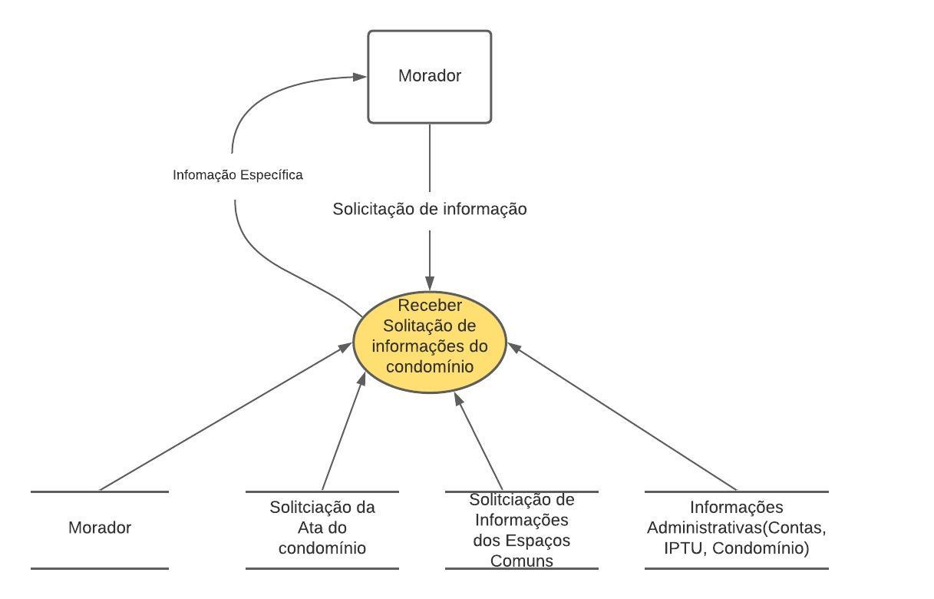
1- Disponibilizar as Informações

Slide 2
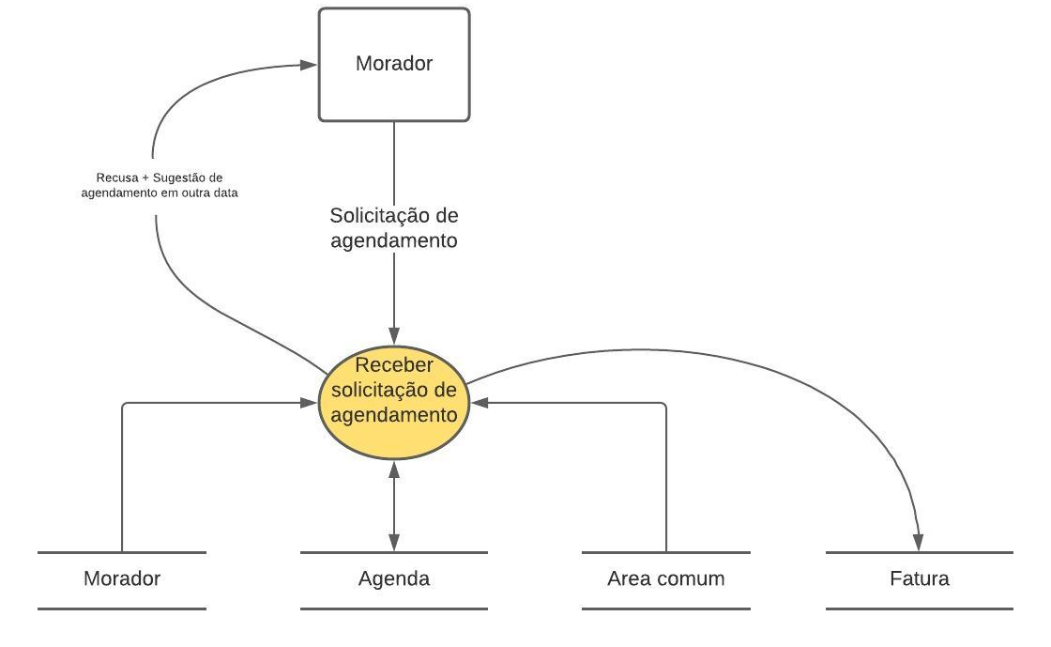
3 - Realizar Agendamento

Slide 3
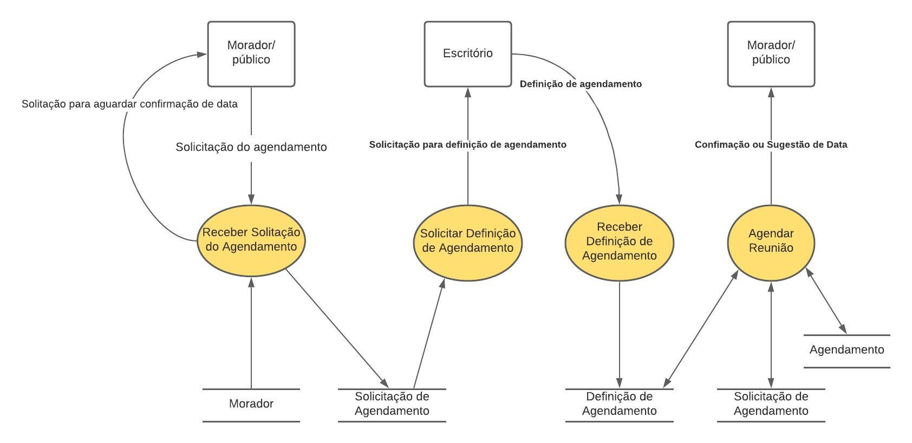
4.0 - Agendar Reunião com o Síndico

Slide 4
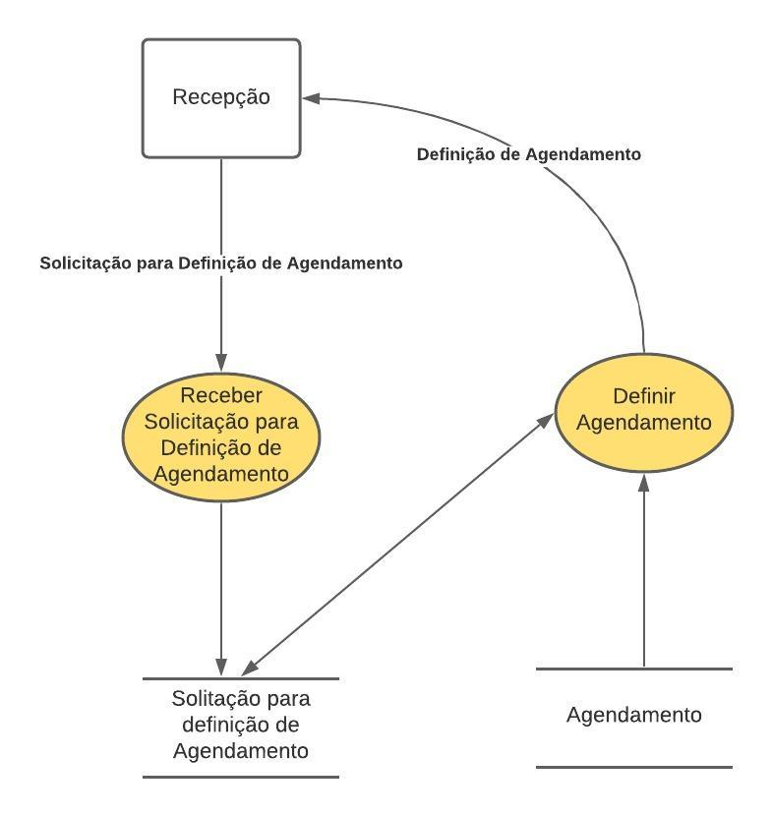
4.1 - Definir Agenda

Slide 5
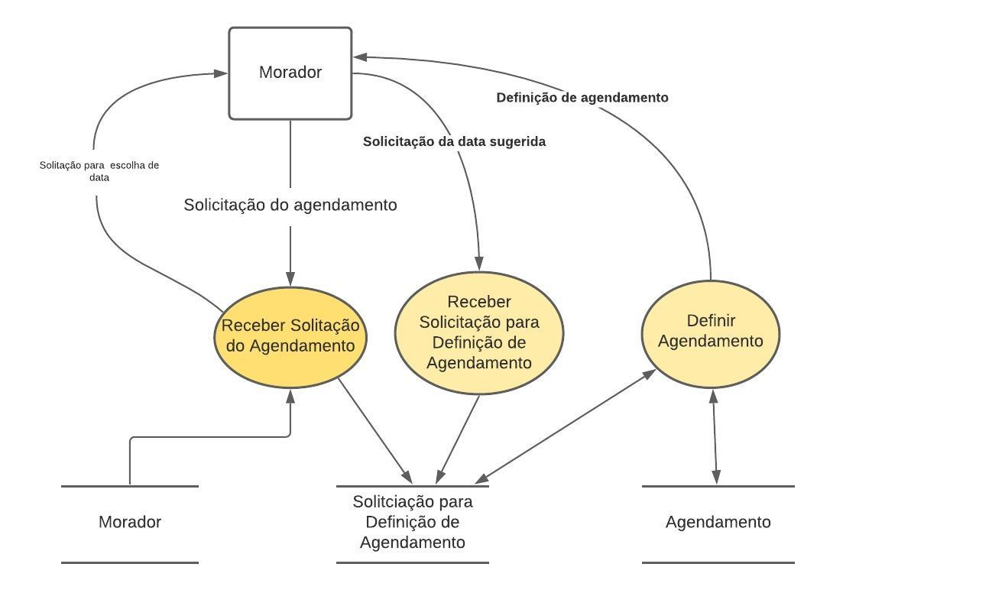
5 - Agendar Reunião com Administração

Slide 6
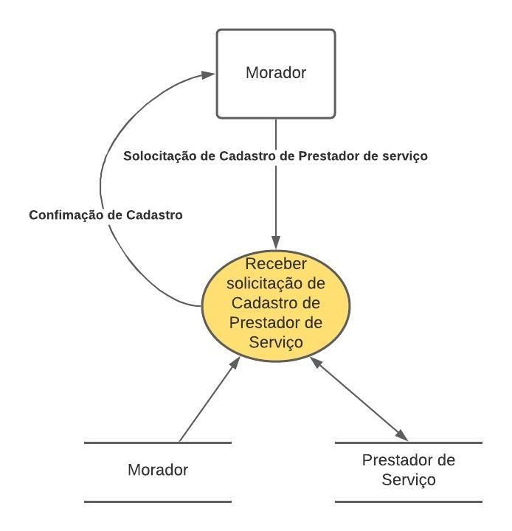
7 - Cadastrar Prestador de Serviço

Slide 7
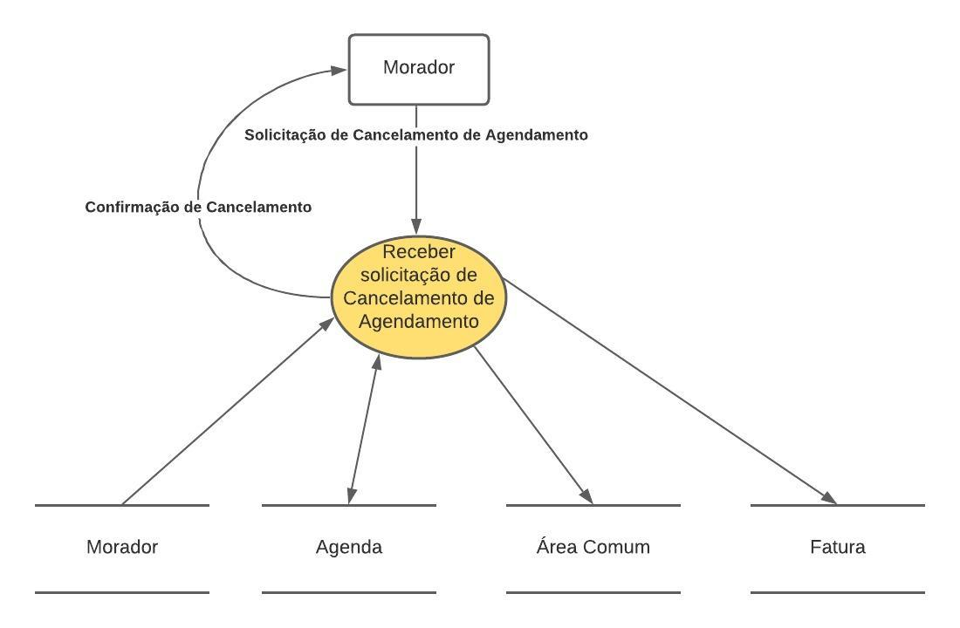
8 - Cancelar Reserva Área Comum

Slide 8
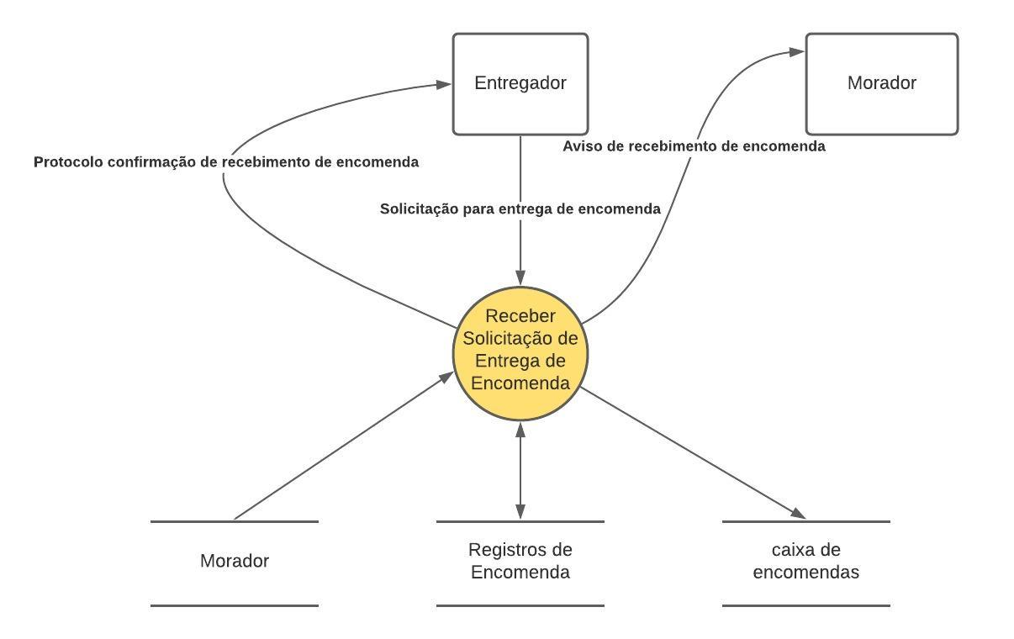
9.0 Receber a Encomenda

Slide 9
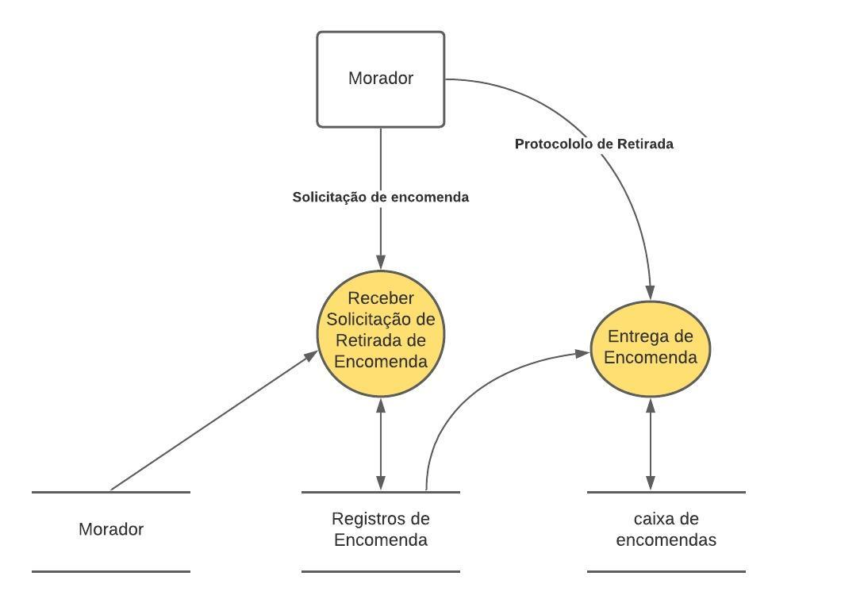
9.1 Tratar Retirada da Encomenda

